Slide 1

estrutura de dados
http://www.portal.ifba.edu.br/santoantonio
Prof. George Pacheco Pinto

Slide 2
Agenda
Árvores
Árvores Binárias de Busca

Slide 3
definição
Uma árvore binária de busca (ABB) serve para o armazenamento de dados na memória do computador e a sua subsequente recuperação.
Em uma ABB cada nó contém um campo chamado chave, podendo haver outras informações, além dos ponteiros esquerda e direita.
O campo chave identifica de forma única um determinado registro ou informação. Exemplos de chaves: número de identidade, número CPF, etc.

Slide 4
definição
Para todo nó x da árvore binária de busca, as seguintes condições são verdadeiras:
chave(x) > chave(y), para todo nó y da subárvore esquerda.
chave(x) < chave(y), para todo nó y da subárvore direita.
Para cada nó T, todas as chaves da subárvore à esquerda de T são menores que T e à direita são maiores que T.

Slide 5
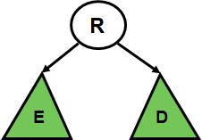

definição
Para qualquer nó:
Existe uma relação:

Slide 6
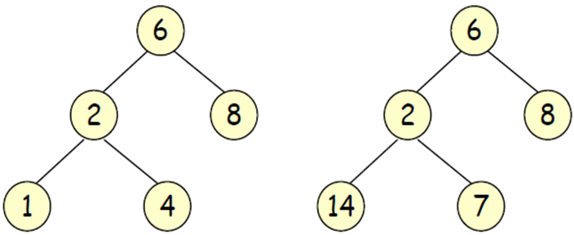
definição
Comparação

Slide 7
definição
Em uma ABB é possível encontrar qualquer chave existente caminhando na árvore.
A busca começa pelo nó raiz.
Quando a busca chega a um nó qualquer da árvore, ou esse nó já contém o valor procurado e a busca termina, ou ele contém um valor menor ou maior que x.
Isso orienta o prosseguimento da busca em apenas uma das subárvores, podendo descartar a outra subárvore.

Slide 8
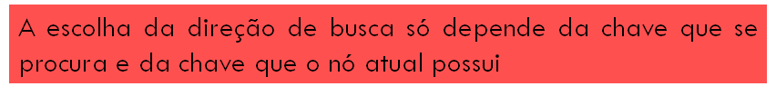
definição
Em uma ABB é possível encontrar qualquer chave existente caminhando na árvore.
A busca começa pelo nó raiz.
Quando a busca chega a um nó qualquer da árvore, ou esse nó já contém o valor procurado e a busca termina, ou ele contém um valor menor ou maior que x.
Isso orienta o prosseguimento da busca em apenas uma das subárvores, podendo descartar a outra subárvore.

Slide 9
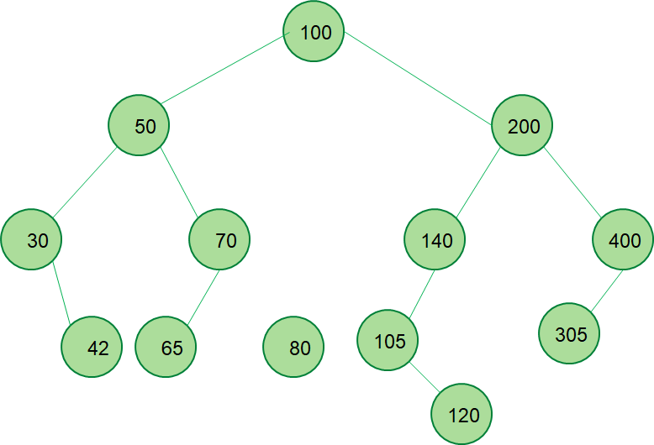
exemplo: buscar 105

Slide 10
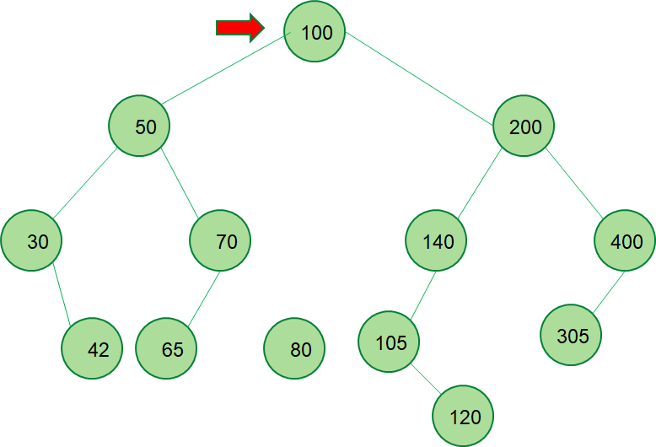
exemplo: buscar 105

Slide 11
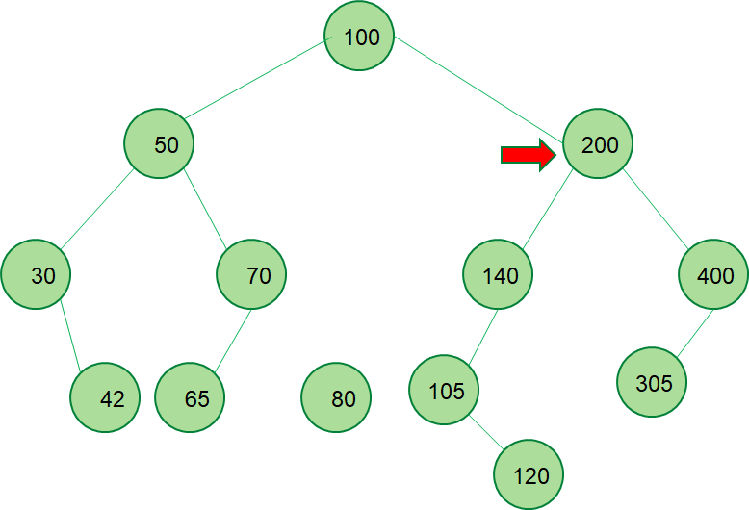
exemplo: buscar 105

Slide 12
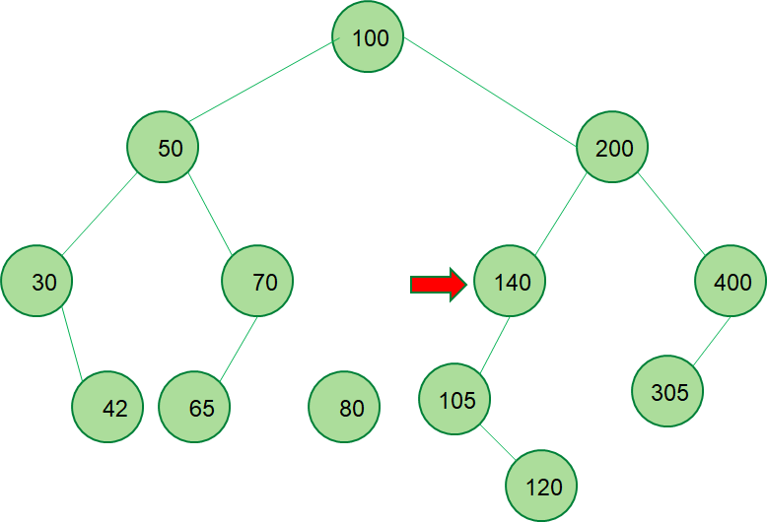
exemplo: buscar 105

Slide 13
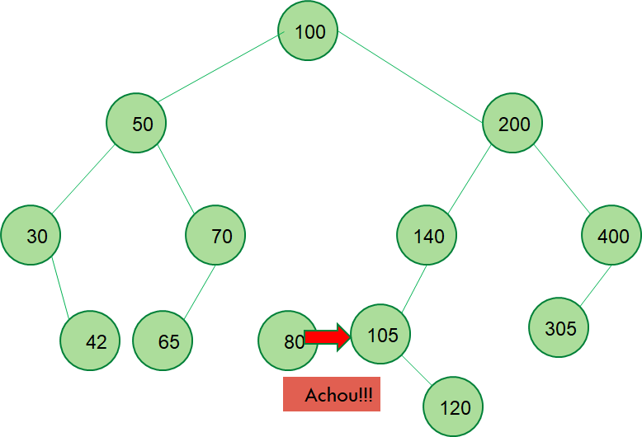
exemplo: buscar 105

Slide 14
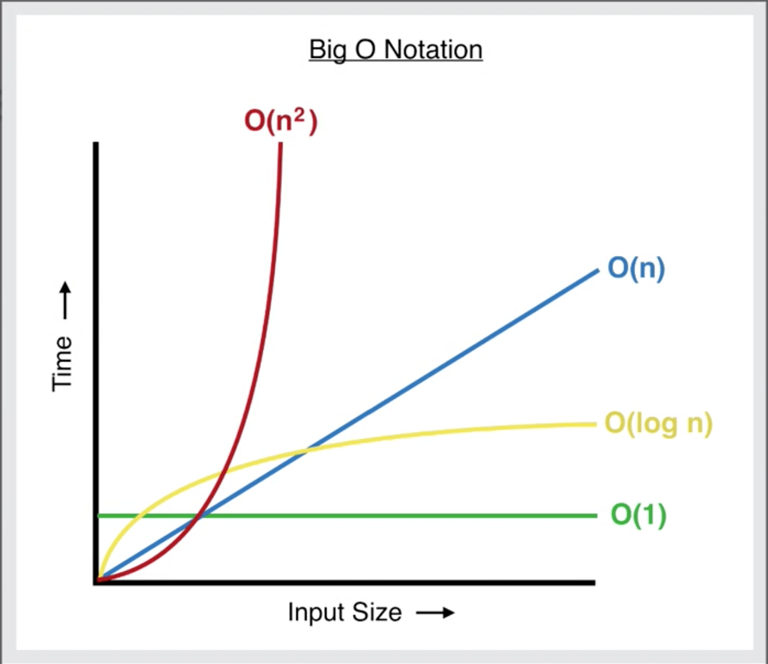
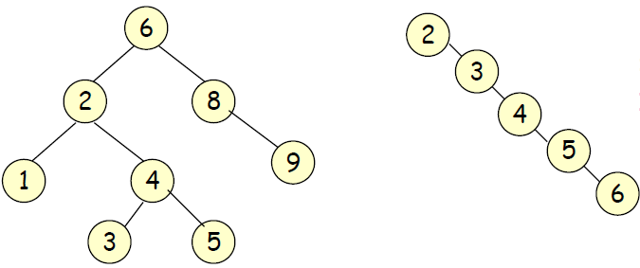
Complexidade da Busca
Dado um valor x, deseja-se localizar, se existir, um nó na ABB cuja chave seja igual a x.
A complexidade do pior caso é igual à altura da árvore. O pior caso pode ser O(n), onde n é o número de nós da árvore.
Quando a árvore está balanceada, a busca é eficiente e o pior caso é O(log n).

Slide 15
Operações em ABB
Dada que a definição de árvores é recursiva, geralmente suas operações também são definidas recursivamente
Operações:
Iniciar Árvore
Criar Árvore
Pesquisar
Inserir
Remover
Caminhar (Percorrer)

Slide 16
TAD Árvore Binária
typedef int TipoChave;
typedef struct TipoItem{
TipoChave chave;
/* outros componentes */
} TipoItem;
typedef struct No *apontador;
typedef struct No {
TipoItem item;
apontador esq, dir;
} No;
typedef apontador TipoArvoreBin;

Slide 17
Operações em ABB
void Inicializa(TipoArvoreBin *arvore)
{
*arvore = NULL;
}
int Vazia(TipoArvoreBin *arvore)
{
return (*arvore == NULL);
}

Slide 18
Operações em ABB - Pesquisar
Considere uma ABB T e um elemento X
Se T é uma árvore nula: busca impossível;
Se a raiz de T armazena o elemento X: solução simples;
Se o valor de X é menor que o valor armazenado na raiz de T: prosseguir com a busca na subárvore esquerda de T;
Se o valor de X é maior que o valor armazenado na raiz de T: prosseguir com a busca na subárvore direita de T.

Slide 19
Operações em ABB - Pesquisar
Apontador pesquisar(Apontador *raiz, int x)
{
if (Vazia(raiz)) {
return NULL;
}
else if (x == (*raiz)->item.chave) {
return *raiz;
}
else if (x < (*raiz)->item.chave){
return pesquisar(&(*raiz)->esq, x);
}
else {
return pesquisar(&(*raiz)->dir, x);
}
}

Slide 20
Operações em ABB - Inserir
Inserção
Em uma ABB os nós inseridos entram sempre na condição de folha;
Após a inserção do novo elemento, a árvore deve manter as propriedades de ‘árvore binária de busca’;
Procedimento para inserção de um elemento x em uma ABB:
Busca-se x na árvore
Caso não esteja presente, chega-se até um ponteiro nulo e insere-se o novo elemento neste lugar.

Slide 21
Operações em ABB - Inserir
Considerando T uma ABB e um elemento x
Se T é uma árvore vazia: solução simples;
Se T não é vazia e o valor de x é menor que a raiz de T: insere x na subárvore esquerda de T;
Se T não é vazia e o valor de x é maior que a raiz de T: insere x na subárvore direita de T.

Slide 22
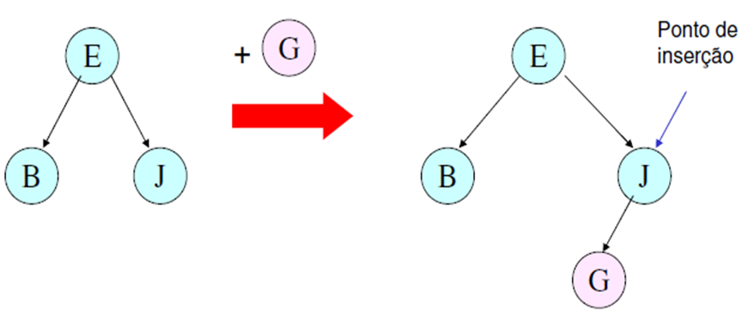
Operações em ABB - Inserir

Slide 23
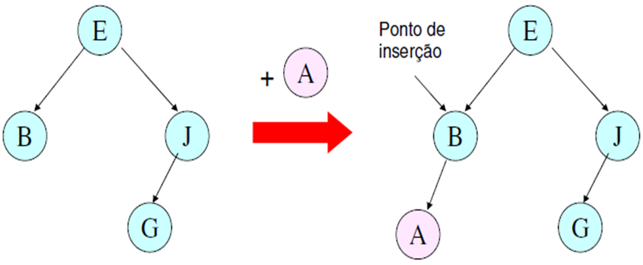
Operações em ABB - Inserir

Slide 24
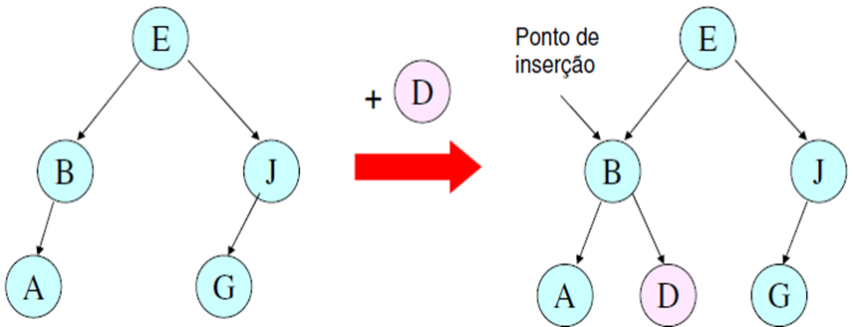
Operações em ABB - Inserir

Slide 25
Operações em ABB - Inserir
void inserir(Apontador *raiz, TipoItem x)
{
if (Vazia(&(*raiz))){
*raiz = (Apontador)malloc(sizeof(No));
(*raiz)->item = x;
(*raiz)->esq = NULL;
(*raiz)->dir = NULL;
} else if (x.chave < (*raiz)->item.chave) {
inserir(&(*raiz)->esq,x);
} else if (x.chave > (*raiz)->item.chave) {
inserir(&(*raiz)->dir,x);
} else {
printf("Erro : Registro ja existe na arvore\n");
}
}

Slide 26
Operações em ABB - Remoção
Três Possíveis Casos;
Caso 1: Se o nó é uma folha;
Caso 2: Se o nó tem apenas um filho;
Caso 3: Se o nó tem dois filhos.

Slide 27
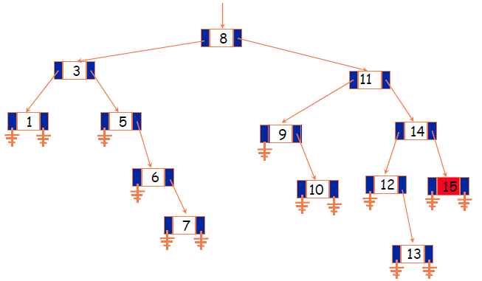
Operações em ABB - Remoção
Caso 1: Se o nó é uma folha

Slide 28
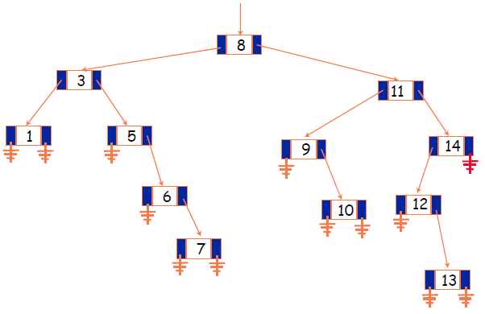
Operações em ABB - Remoção
Caso 1: Se o nó é uma folha;

Slide 29
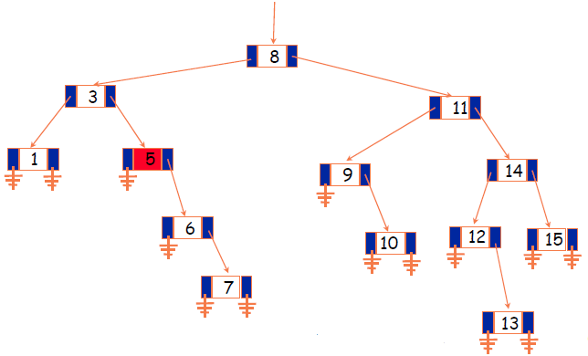
Operações em ABB - Remoção
Caso 2: Se o nó tem apenas um filho, o nó pode ser removido após seu pai ser “ajustado”. O ponteiro do pai passa a apontar para o filho do nó a ser removido;

Slide 30
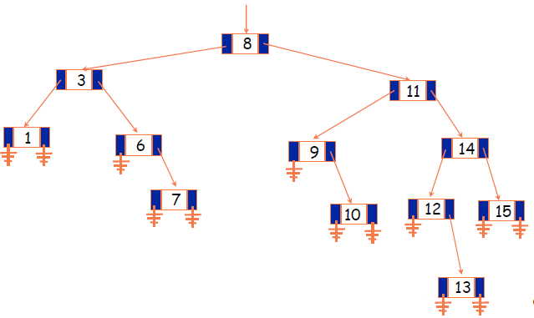
Operações em ABB - Remoção
Caso 2: Se o nó tem apenas um filho, o nó pode ser removido após seu pai ser “ajustado”. O ponteiro do pai passa a apontar para o filho do nó a ser removido;

Slide 31
Operações em ABB - Remoção
Caso 3: Se o nó tem dois filhos, não é possível que os dois filhos ocupem o lugar do pai.
O registro a ser retirado deve ser primeiro substituído pelo registro mais à direita na subárvore esquerda, ou pelo registro mais à esquerda na subárvore direita.

Slide 32
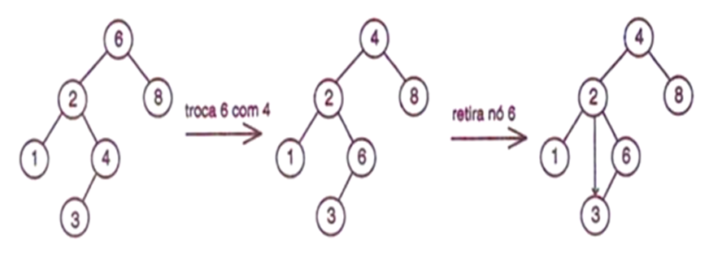
Operações em ABB - Remoção

Slide 33
Referências
Consultar ementário.
https://visualgo.net/pt/bst

